Slide 1
우리의 헌정사와 민주주의의 전개(Ⅱ)

Slide 2
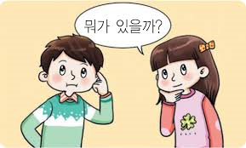
생각해보기
[과제] 우리나라 헌정사에 있어서 가장 두드러지고 있는 특징은 무엇이고 이와 관련된 장소는 어디라고 생각하시나요?
조선시대 격쟁이 민주주의 원리와 관련성이 있나요?

Slide 3
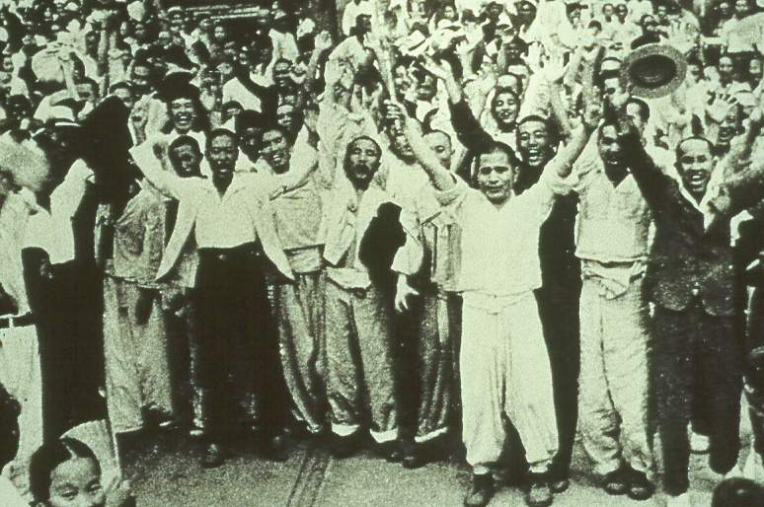
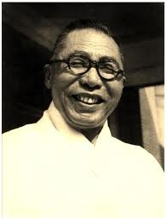
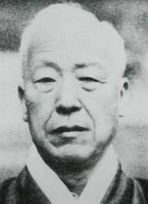
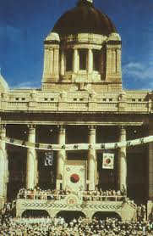
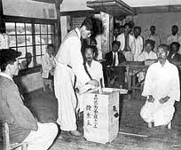
우리 헌정사에 있어서의 민주주의
광 복
○ 광복과 남한단독 정부의 수립
○ 5•10단독선거
(이승만)통일정부를 고대하나 여의치 않게 되었으니 남쪽만이라도 임시정부 혹은 위원회 같은 것을 조직하여 38선 이북에서 소련이 철퇴하도록 세계공론에 호소하여야 한다.
(김 구)연합국의 적이었던 독일의 분할은 그렇다 치더라도 적국이 아닌 조선의 분단은 국제정의에도 어긋난다. 유엔의 부당한 결정에 의해 우리 민족은 남북으로 갈라져 미소의 대리전쟁을 떠맡아 형제자매가 서로 총검을 겨누고 동족상잔을 자행할 중대한 위기에 놓여 있다.
대한민국 정부수립
초대대통령 이승만
95.5%의 투표율

Slide 4
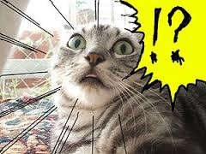
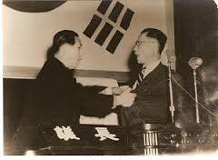
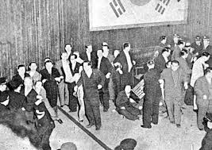
우리 헌정사에 있어서의 민주주의
○ 한국전쟁의 발발과 휴전 그리고 이승만 정권
제1차 개헌안
발췌 개헌
∵
• 수학자 : “자연인을 소수로 나눌 수 없으므로 사사오입의 수학적 원리에 의하여 가장근사치인 정수인 1백35명임이 의심할 바 없다.” → 가결
제2차 개헌안
초대 대통령에 한해 중임 제한 철폐
• 개헌선: 136명 요구
(∵ 재적 의원 203명의 3분의 2:135.333명)
• 결과 : 135명 찬성 → 부결
사사오입 개헌

Slide 5
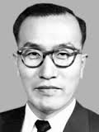
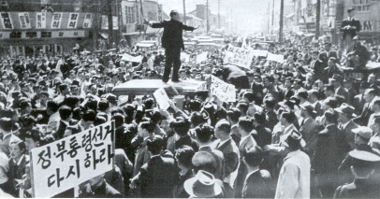
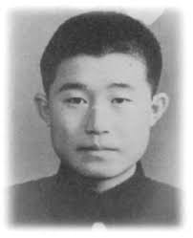
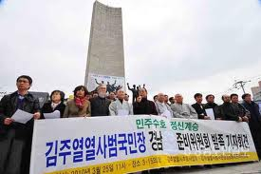
우리 헌정사에 있어서의 민주주의
○ 우리 민주주의의 시금석 4.19 혁명
당시 내무장관 최인규
3•15 부정선거
어떤 합법적인 비상수단을 사용하여서라도 이승만 박사와 이기붕 선생이 꼭 정부통령에 당선되도록 하라. 세계 역사상 대통령 선거에서 소송이 제기된 일이 있느냐? 법은 나중이니 우선 당선시켜 놓고 보아야 한다. 콩밥을 먹어도 내가 먹고 징역을 가도 내가 간다. 국가 대업 수행을 위하여 지시하는 것이니 군수와 서장들은 다음과 같은 부정선거의 구체적인 방법을 완수하라. (한국 편집기자회)
3•15 마산의거
1960년 4월 11일. 마산 중앙부두 앞바다에서 홍합을 잡던 어부는 기겁을 하게 놀랐다. 소년의 시체가 어부의 쇠갈고리에 걸려 바다 위로 떠올랐기 때문이다. 시체는 깃이 달린 흰 메리야스와 회색 바지를 입고 있었고, 오른 쪽 눈에 5센티 미터 정도의 최루탄이 박혀있었다.
1. 40%를 먼저 투표하라.
2. 공개투표를 하라
3. 완장부대를 조직하라.
4. 야당 참관인을 몰아내라.
5. 투표함을 나를 때 투표함을 통째로 바꿔치기 하고, 개표할 때 여당표 묶음에 야당표를 섞어 넣고, 야당표를 여당표로 바꿔치기 한다.
6. 개표가 끝난 뒤에는 투표계산서를 조작한다.

Slide 6
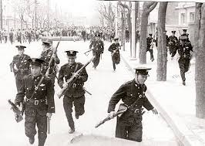
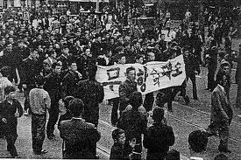
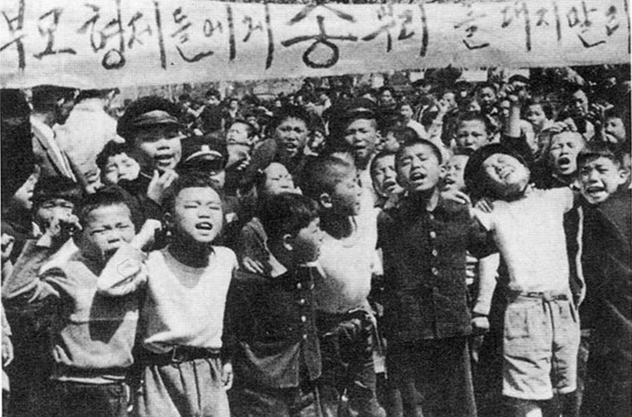
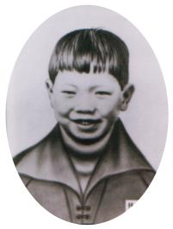
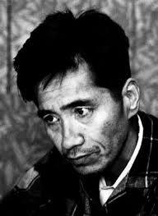
우리 헌정사에 있어서의 민주주의
○ 우리 민주주의의 시금석 4.19 혁명
4월 혁명 선언문
보라 우리는 기쁨에 넘쳐 자유의 횃불을 올린다. 보라! 우리는 캄캄한 밤의 침묵에 자유의 종을 난타하는 타수의 일약임을 자랑한다.
4.19 혁명 사망자수
초등학생, 중학생; 19명
대학생: 22명
고등학생: 36명
회사원, 하층노동자, 무직자: 104명
김수영, 「우선 그 놈의 사진을 떼어서 밑씻개로 하자」
우선 그 놈의 사진을 떼어서 밑씻개로 하자
그 지긋지긋한 놈의 사진을 떼어서
조용히 개굴창에 넣고
썩어진 어제와 결별하자
그 놈의 동상이 선 곳에는
민주주의 첫 기둥을 세우고
쓰러진 성스러운 학생들의 웅장한
기념탑을 세우자
아아, 어서어서 썩어빠진 어제와 결별하자
임동성 군
민중의 혁명 참여

Slide 7
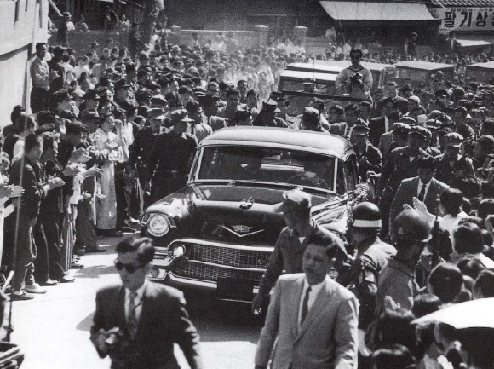

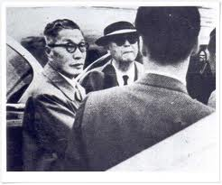
우리 헌정사에 있어서의 민주주의
○ 이승만의 하야와 피플 파워
하야 발표문
주한미대사관
국민이 원한다면 대통령직을 사임하겠다.
내가 이미 합의하여 준 것이지만 만일 국민이 원한다면 내각책임제 개헌을 하겠다.
시위자들이 데모로써 표현한 정당한 불만이 해결되기를 진심으로 바란다.
대한 민국 헌법
유구한 역사와 전통에 빛나는 우리 대한국민은 3·1운동으로 건립된 대한민국임시정부의 법통과 불의에 항거한 4·19민주이념을 계승하고, …
저항권의 근거

Slide 8

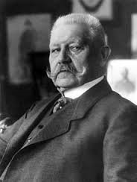
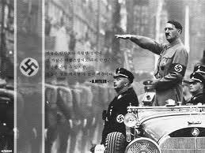
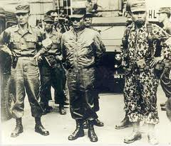
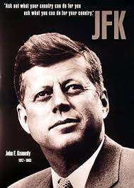
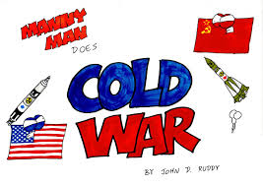
우리 헌정사에 있어서의 민주주의
힌덴부르크 대통령
○ 제2공화국과 5•16 쿠테타
제2공화국 상황
5•16 혁명 제1성
•민주당 내 자중지란
•물가: 38% 상승, 실업률: 23.7% 경제성장률: 2.1%
• 민주당 정권 : 경제개발을 위한 약 20만명의 군대감축 발표
군부가 궐기한 것은 부패하고 무능한 현정권과 기성 정치인들에게 이 이상 더 국가와 민족의 운명을 맡겨둘 수 없다고 단정하고, 백척간두에서 방황하는 조국의 위기를 극복하기 위한 것입니다.
박정희(45세)
김종필(36세)
미국
1962년 헌법개정안 국민투표: 78.78% 찬성
불간섭원칙 → 쿠테타를 인정하는 무언의 표현
박정희 정권은 외형적이나마 고도의 경제성장을 이루어 절대 빈곤에서 벗어나려는 국민의 열망에 어느 정도 부응한 면이 있지만, 사회 정의와 민주주의적 질서에 정면으로 배치되는 방식으로 독재권력을 더욱 강화해 갔다. ‘4대 의혹사건’, ‘삼분폭리사건’으로 대표되는 불법적인 정치자금 조성, 중앙정보부를 이용한 공작정치, 수 차례의 위수령•계엄령•대학 휴교령 등 물리력의 동원, 금권•관권을 이용한 부정선거 등 1•2공화국보다 더 반민주적인 방식을 정권을 유지해 나갔다(김인걸 외, 한국현대사 강의, 돌베개, 2000, 284면).

Slide 9
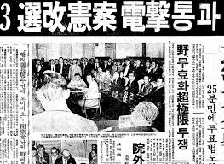
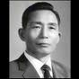
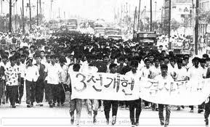
우리 헌정사에 있어서의 민주주의
○ 3선 개헌과 박정희의 장기집권
공화당 임시 전당대회
3선 개헌
(전략) 현직 대통령으로서, 한 가지 대통령의 임기가 2차로만 제한되어서는, 그 어느 대통령도 소신 있는 국정을 다할 수 없다는 것이 나의 의견이다. …개헌이 곧 장기 집권에 의한 독재를 가져온다는 생각은 한낱 기우에 지나지 않는다.
• 대통령 3선 연임 허용
• 대통령에 대한 탄핵소추발의안을 의원 30인 이상에서 50인 이상으로 상향 조정
• 국회의원의 각료 및 기타 직위 겸직허용
박정희 정권
• 조기방학, 휴교조치
• 폭력적 시위 진압
• 1967년 동백림 사건, 1968년 통일혁명당 사건
총유권자 77.1% 참여
65.1% 찬성
3선 개헌 반대 운동

Slide 10
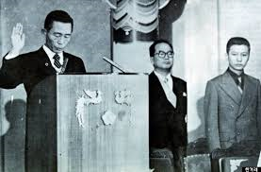
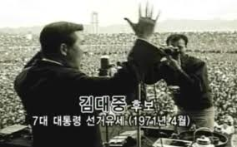
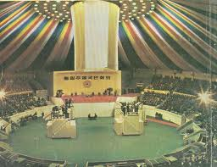
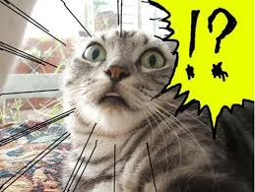
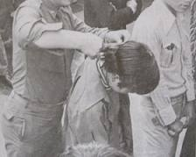
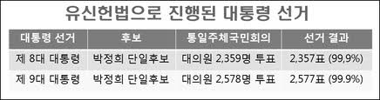
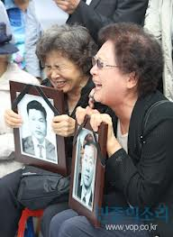
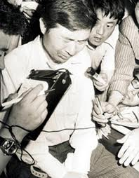
우리 헌정사에 있어서의 민주주의
박정희
634만 2828표
vs.
김대중
539만 5900표
○ 민주주의의 시련
1971년 4월
1972년 12월
10월 유신
대통령 취임
신민당 대표 김대중
40대 기수론
기본권 탄압
장준하 암살/인혁당 사건
김대중 암살 시도

Slide 11
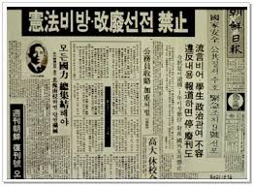
유신헌법과 긴급조치
유신헌법
긴급조치 제1호
제40조 ①통일주체국민회의는 국회의원 정수의 3분의 1에 해당하는 수의 국회의원을 선거한다. ②제1항의 국회의원의 후보자는 대통령이 일괄 추천하며, 후보자 전체에 대한 찬반을 투표에 붙여 재적대의원 과반수의 출석과 출석대의원 과반수의 찬성으로 당선을 결정한다. ③제2항의 찬성을 얻지 못한 때에는 대통령은 당선의 결정이 있을 때까지 계속하여 후보자의 전부 또는 일부를 변경한 후보자명부를 다시 작성하여 통일주체국민회의에 제출하고 그 선거를 요구하여야 한다. 제41조 ①통일주체국민회의는 국회가 발의·의결한 헌법개정안을 최종적으로 의결·확정한다. 제53조 ①대통령은 천재·지변 또는 중대한 재정·경제상의 위기에 처하거나, 국가의 안전보장 또는 공공의 안녕질서가 중대한 위협을 받거나 받을 우려가 있어, 신속한 조치를 할 필요가 있다고 판단할 때에는 내정·외교·국방·경제·재정·사법 등 국정전반에 걸쳐 필요한 긴급조치를 할 수 있다.
① 대한민국 헌법을 부정, 반대, 왜곡 또는 비방하는 일체의 행위를 금한다. ② 대한민국 헌법의 개정 또는 폐지를 주장, 발의, 청원하는 일체의 행위를 금한다. ③ 유언비어를 날조, 유포하는 일체의 행위를 금한다. ④ 전 1, 2, 3호에서 금한 행위를 권유, 선동, 선전하거나 방송, 보도, 출판, 기타 방법으로 이를 타인에게 알리는 일체의 언동을 금한다. ⑤ 이 조치에 위반한 자와 이 조치를 비방한 자는 법관의 영장 없이 체포, 구속, 압수, 수색하며 15년 이하의 징역에 처한다. 이 경우에는 15년 이하의 자격정지를 병과할 수 있다. ⑥ 이 조치에 위반한 자와 이 조치를 비방한 자는 비상군법회의에서 심판, 처단한다. ⑦ 이 조치는 1974년 1월 8일 17시부터 시행한다.

Slide 12
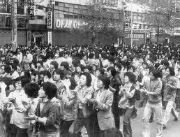
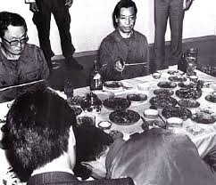
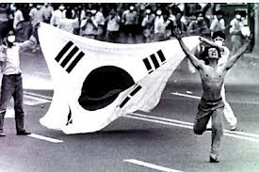

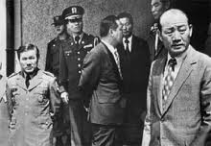
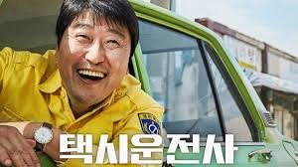
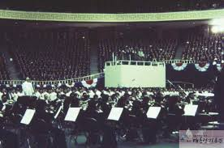
우리 헌정사에 있어서의 민주주의
서울의 봄
○ 10.26사건과 5공화국의 출범
1979년 10월 26일
• 자유민주주의의 회복
• 국민희생의 중지
• 적화 방지
• 미국과의 관계개선
• 국제사회에서의 독재국가라는 이미지 개선
국가보위비상대책위원회(국보위) 출범
대통령 선거인단
대통령 취임
5.18 민주화 운동

Slide 13

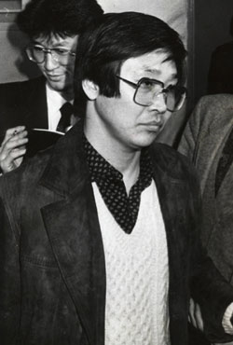
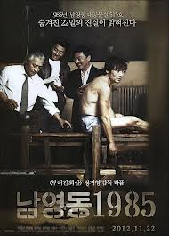
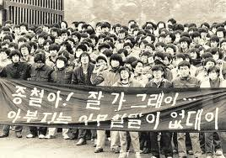
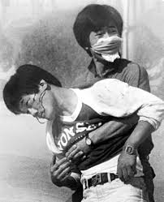
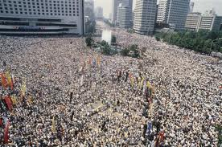
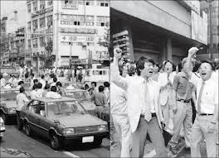
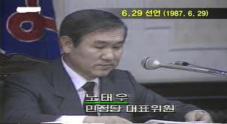
우리 헌정사에 있어서의 민주주의
○ 6월 항쟁과 6.29선언
1987 그날이 오면
박종철 고문 치사 사건
경찰 측, “탁 치니 억하고 죽었다“
←→ 부검의(황적준 박사 등),
“조사실에 도착했을 때는 박군이 이미 숨진 상태였고, 바지만 입은 채 웃옷은 벗겨져 있었다… 배가 확연히 드러날 정도로 부풀었고 폐에서 꼬르륵 꼬르륵 하는 물소리가 들렸다.. 쇼크사는 아니다”
6월 민주항쟁
6.29 선언→ 대통령직선제 쟁취

Slide 14







우리 헌정사에 있어서의 민주주의
노태우 대통령 당선
○ 6월 항쟁과 6.29 선언 그리고 대선
1987년 10월 27일 거국중립내각 쟁취 실천 대회
노태우 36.6%, 김영삼 28.1%, 김대중 27.0%.
문민정권 출범
역사의 단죄
긴급조치 위헌
촛불시위 & 코로나19

Slide 15






유신헌법 제53조에 근거하여 발령된 긴급조치에 대한 위헌심사
다원화된 민주주의 사회에서는 표현의 자유를 보장하고 자유로운 토론을 통해 사회적 합의를 도출하는 것이야말로 국민총화를 공고히 하고 국론을 통일하는 진정한 수단이라는 점에서 긴급조치 제9호는 국민총화와 국론통일이라는 목적에 적합한 수단이라고 보기도 어렵다. 긴급조치 제9호는 … 학생의 집회·시위의 자유, 학문의 자유와 대학의 자율성 내지 대학자치의 원칙을 본질적으로 침해하고, 행위자의 소속 학교나 단체 등에 대한 불이익을 규정하여 헌법상의 자기책임의 원리에도 위반되며, 긴급조치 제1호, 제2호와 같은 이유로 죄형법정주의의 명확성 원칙에 위배되고, 헌법개정권력의 행사와 관련한 참정권, 표현의 자유, 집회·시위의 자유, 영장주의 및 신체의 자유, 학문의 자유 등을 침해한다.
국민투표는 절대적으로 바람직한 것인가?
대의민주주의 보완 & 의회▪정당에 대항하는 하나의 무기
개인적 권력을 위한 무서운 무기
자유민주적 기본질서에 반하는 긴급조치가 나올 수 있었던 근거는?
한국 민주주의 발전의 특징

Slide 16

Thank You !

